Slide 1
Career Lunch Afstudeerbeurs
Personal Branding

Slide 2
Inhoudstafel
Inleiding Amon
Wat is Personal branding ?
In 5 stappen naar je eigen personal pitch
Vragen

Slide 3
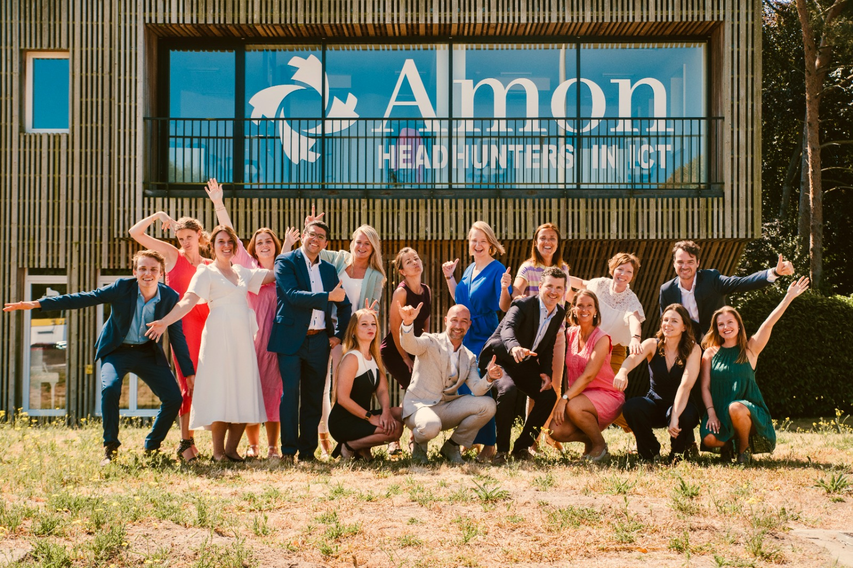
Wie zijn wij?

Slide 4
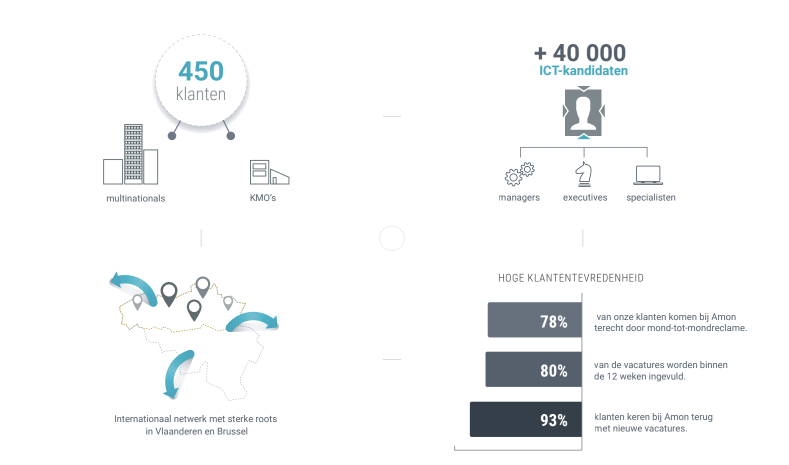

Slide 6
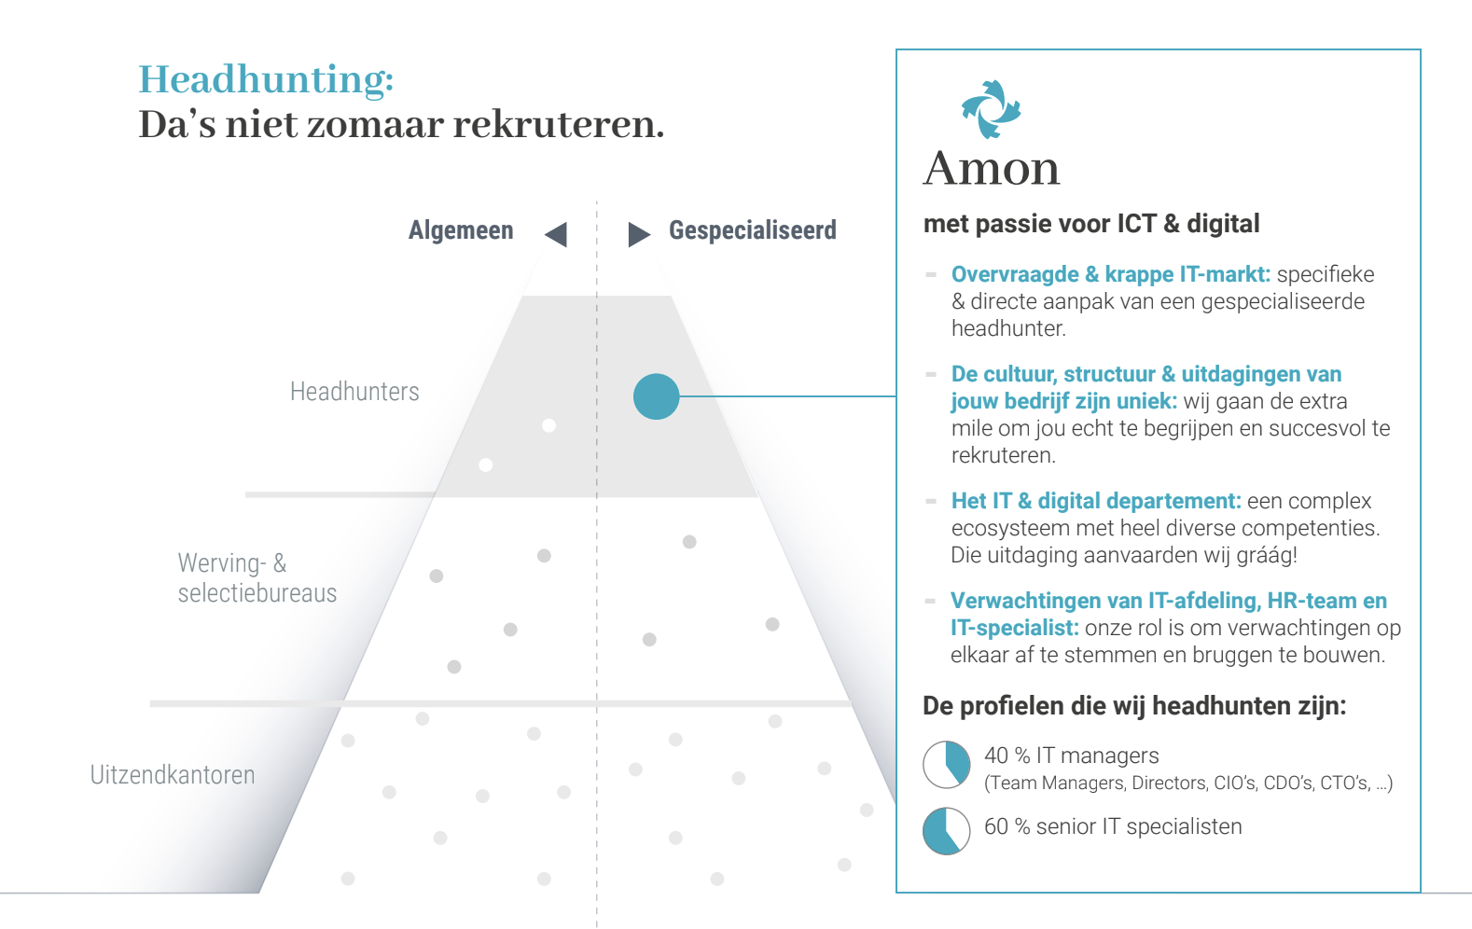

Slide 7
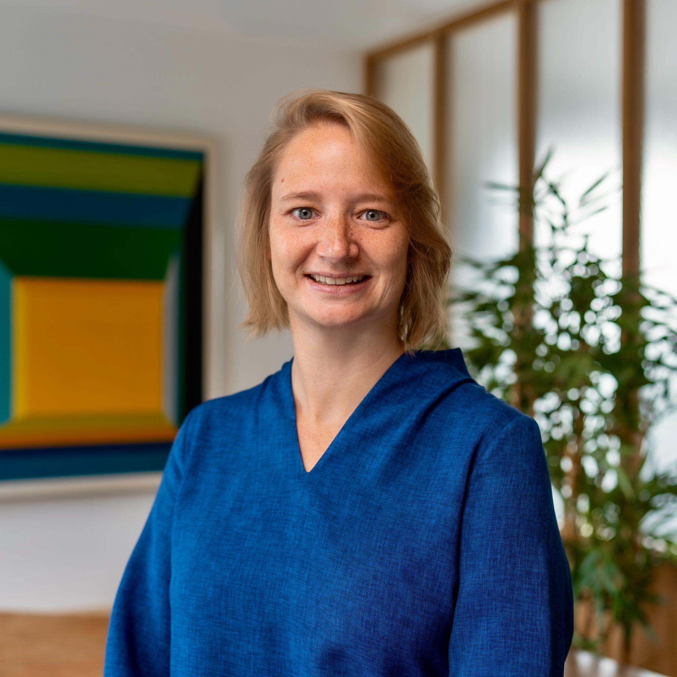
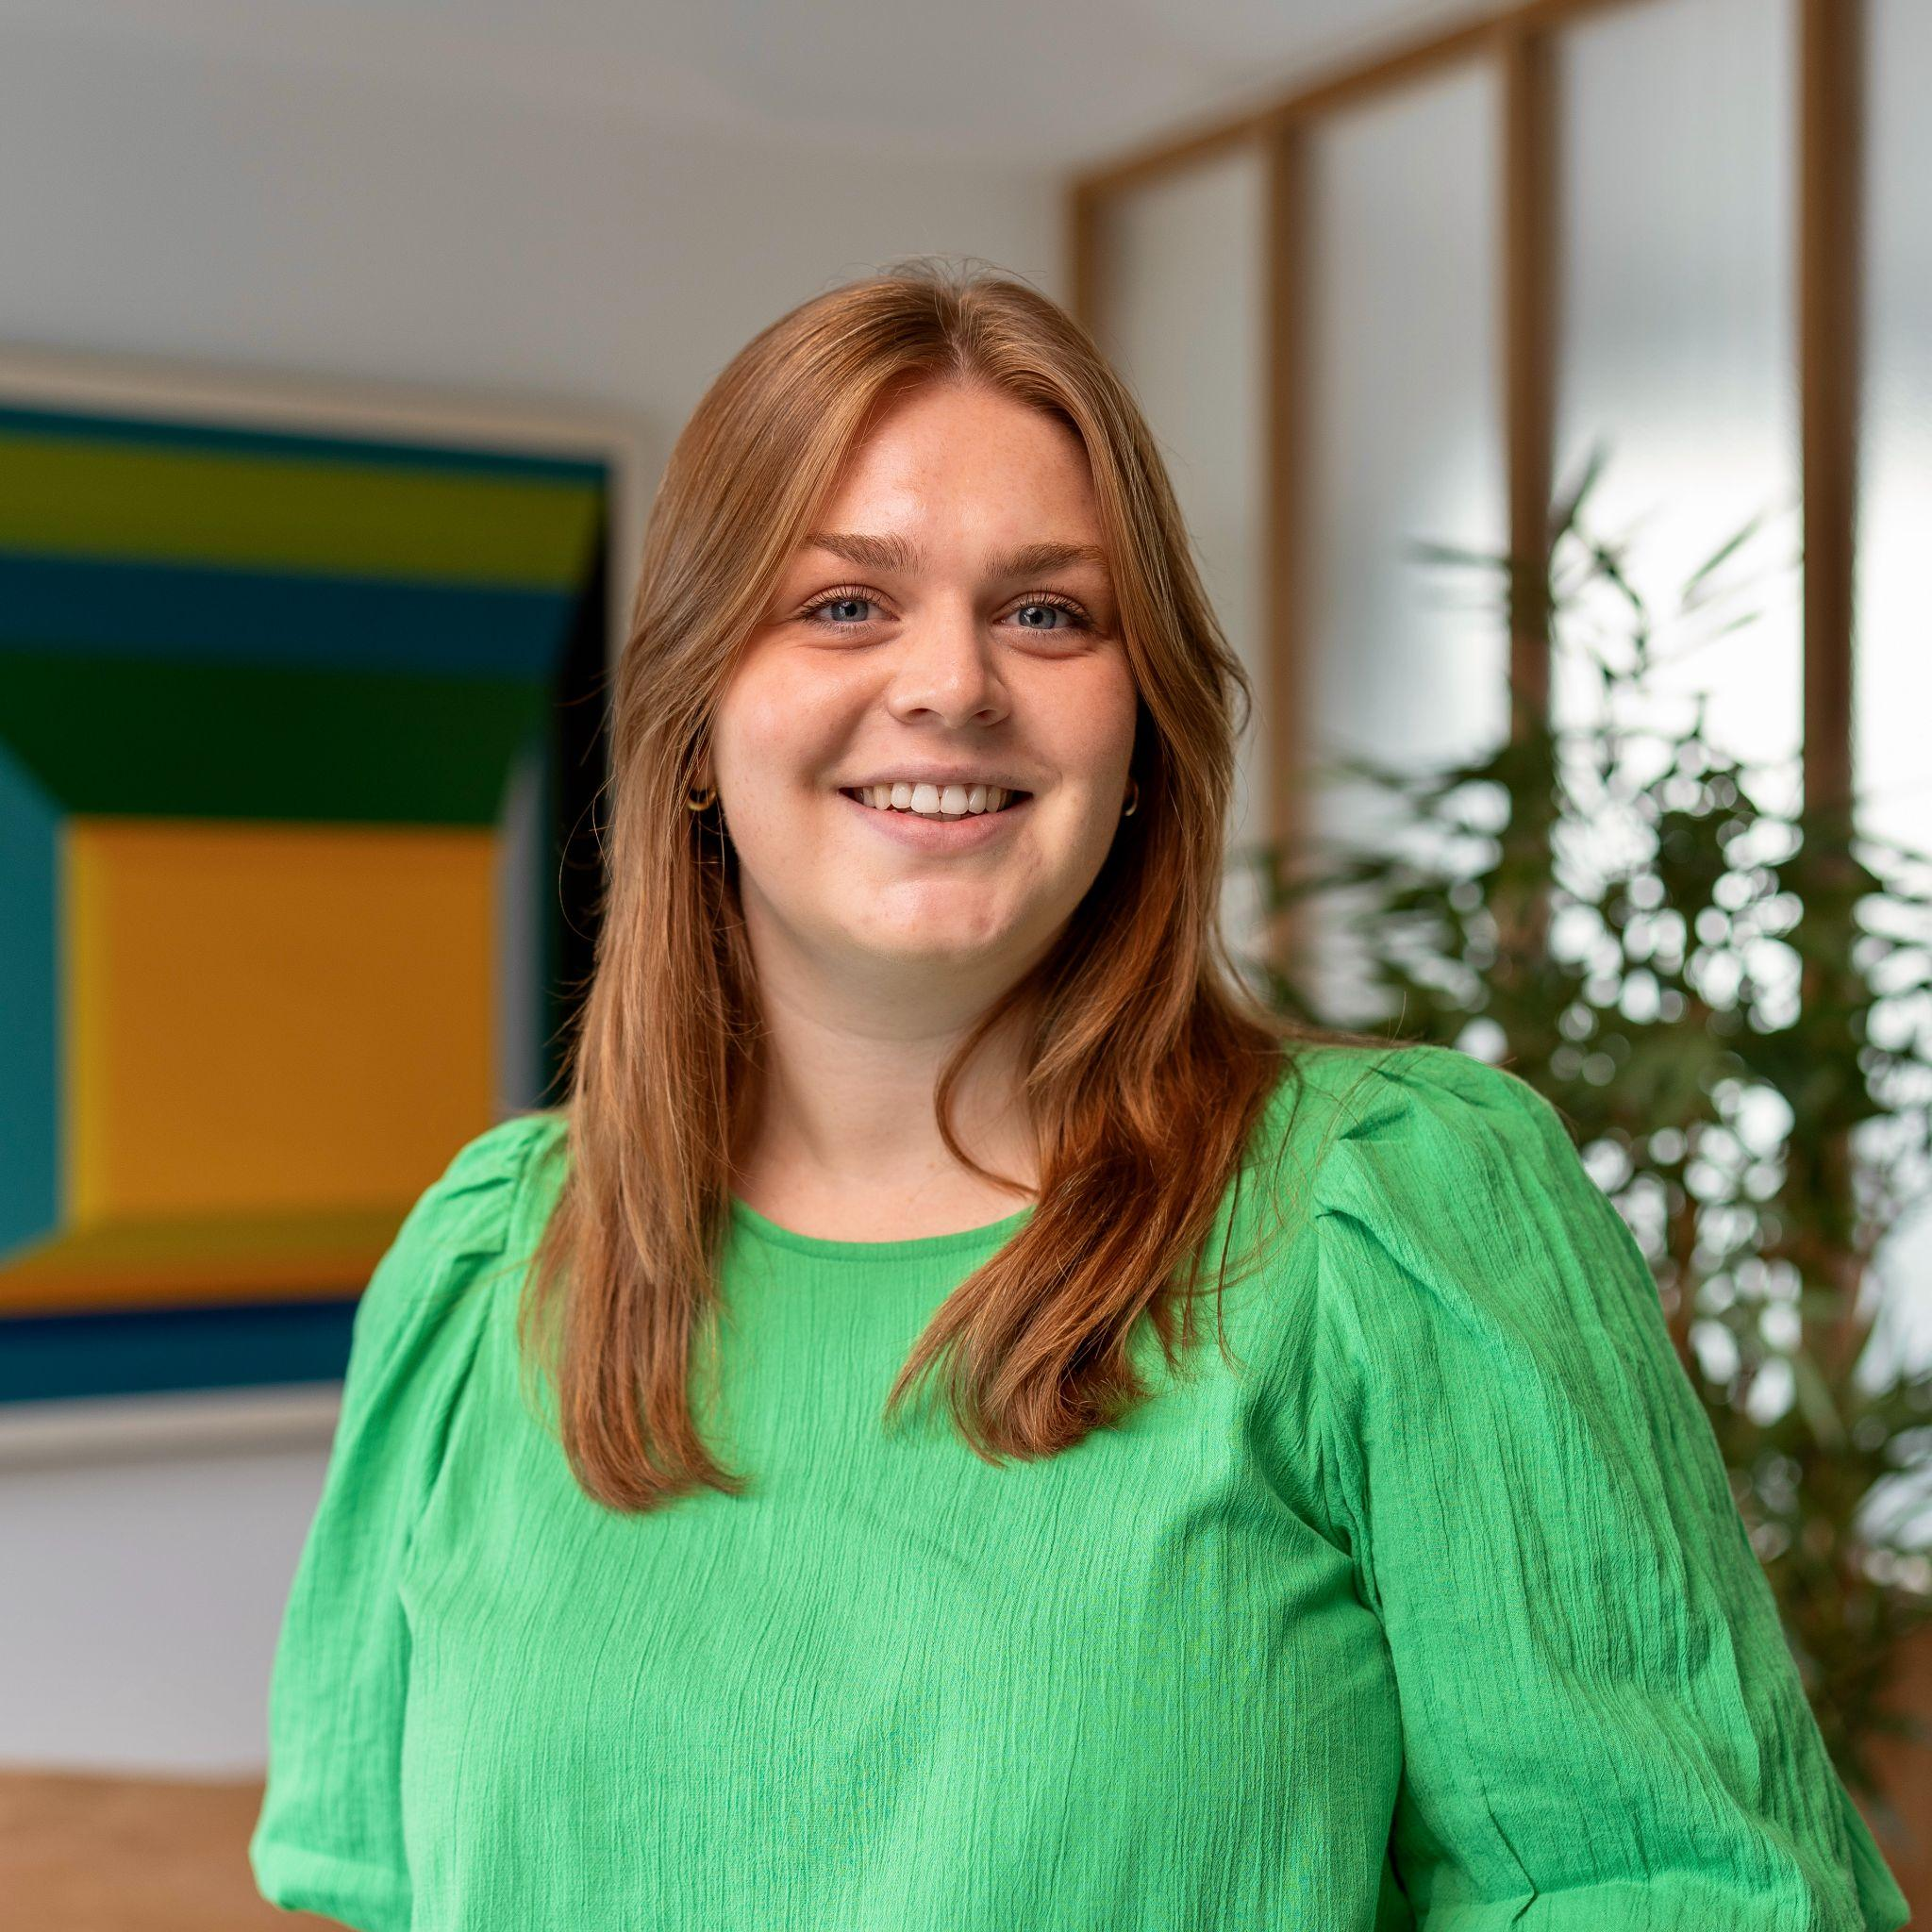
Charlotte Buydens
International & Internal Recruitment Lead
Emma Peters
Talent Acquisition Specialist

Slide 8
WAT BETEKENT PERSONAL BRANDING VOOR JULLIE?
Notes:
mondeling luisteren naar de studenten of in chat zetten ?
Wat verwachten jullie van vandaag? Waarom hebben jullie beslist om deze sessie te volgen?
Wat betekent personal branding voor jullie? Welke kernwoorden roept het op?
starten met stuk personal branding, voor dat we eraan beginnen zou ik graag weten wat in jullie opkomt als jullie denken aan personal branding
Reactie: op inpikken

Slide 9
Personal branding
“The personal brand links your passions, your key attributes and your strengths with a value proposition, making clear what differentiates you from others.”
Notes:
Personal Branding kan je zien als de manier waarop jij jezelf als ‘merk‘ presenteert aan anderen. Net als bij een echt merk wil je dat jouw naam gekoppeld wordt aan een positief beeld en wil je jezelf onderscheidend positioneren naar je doelgroep.
wat is personal branding voor mij: vertellen
hoe stel je uzelf in de markt en wat onderscheidt u van bv uw collega naast u
bv stel da je morgen op een netwerkevent bent, hoe gaan ze mij onthouden ipv de persoon naast, als je allebei solliciteert, waarom zou iemand voor u zou kiezen - link leggen naar jobbeurs ook
Wij zijn hele dag op de jobbeurs, op einde van dag niet weten wie wie was, hoe ga je ervoor zorgen dat we jou onthouden en niet de persoon die na je langskomt, dan gaat het niet enkel wat je zegt, hier speelt ook al het belang van een eerste indruk!
belangrijk geen competitie maar wat jou uniek maakt

Slide 10
Waarom personal branding?
Bouwt vertrouwen en geloofwaardigheid op.
Onderscheidt je in een competitieve markt.
Creëert kansen voor professionele groei en netwerken.
Beïnvloedt hoe anderen jou zien en herinneren.
Notes:
vertrouwen & geloofwaardigheid: feit dat je authentiek en sterk binnenkomt bent geeft vertrouwen aan de persoon waarmee je spreekt
als je op beurs daar staat en je hebt uw pitch klaar en je toont interesse, gaat dat helemaal anders binnenkomen bij een bedrijf dan als je gewoon vraagt wat doen jullie of wie zijn jullie
onderscheiden: zoals ik reeds zei is het belangrijk om je te onderscheiden van je medestudenten, wat zal ervoor zorgen dat iemand jou zal gaan herinneren en niet de persoon die na je langskomt bij dezelfde stand
puntje 3: elk contact is waardevol
niet omdat je bij amon langskomt en het blijkt geen fit te zijn, dat wij niet kunnen helpen in de zoektocht naar de juiste fit
Je bent maar 7 connecties verwijderd van wie je echt wil ontmoeten
beïnvloedt hoe andere jou zien: eerste indruk is ook hoe wij jullie percipieren en gaan herinneren - onderschat de impact van een eerste indruk niet

Slide 11
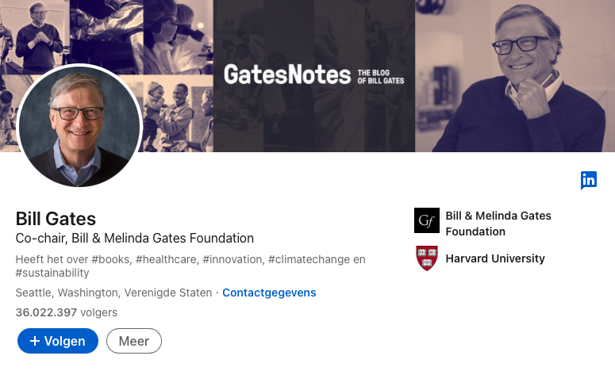
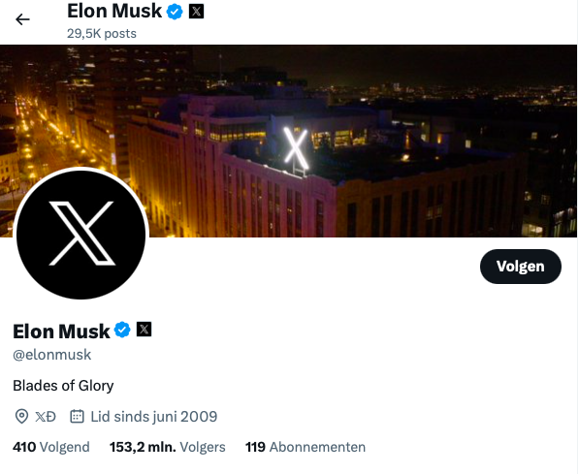
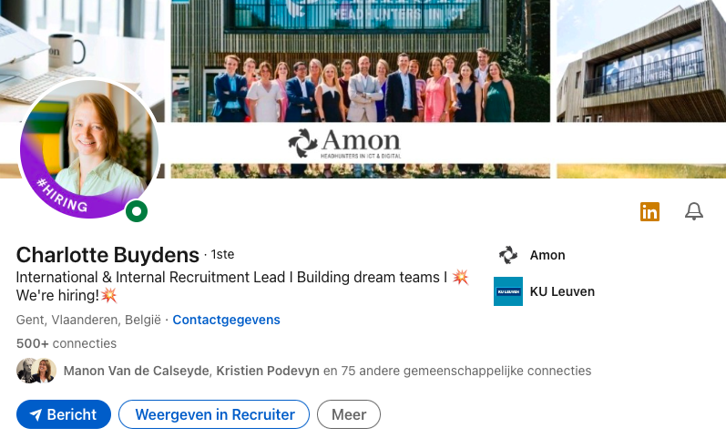
Voorbeelden van sterke personal brands
Notes:
als je denkt aan elon musk of bill gates heb je direct idee van hoe zij zich positioneren, je hebt direct het idee
mensen die iedereen kent, direct een beeld van
zij hebben een indruk nagelaten en dat is wat je wil bereiken met een personal brand
Charlotte vertelt over zichzelf
een voorbeeld dichter bij ons - charlotte die haar wil positioneren als international recruiter expert en weerspiegelt op LI

Slide 12
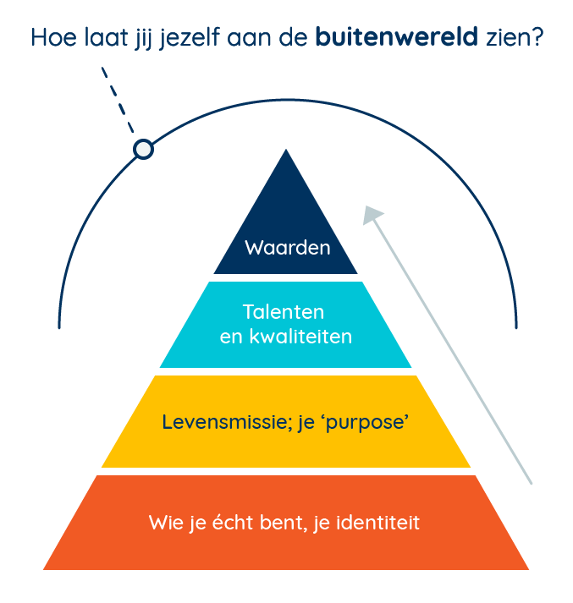
BELANGRIJKSTE ELEMENTEN VAN PERSONAL BRANDING:
IDENTITEIT
CONSISTENTIE
AUTHENTICITEIT
RELEVANTIE
STORYTELLING
Notes:
Het is belangrijk dat je de volgende 5 elementen meeneemt in je personal brand (dat gaan we straks ook doen tijdens de oefening-
identiteit: wie ben je, als persoon, wat zijn je onderscheidende kwaliteiten
consistentie: wees consistent in je communicatie, zowel op LinkedIn als op een beurs
Authenticiteit: blijf eigen aan jezelf, het zijn net jouw troeven en vaardigheden die je uniek maken en waarom iemand voor jou zou kiezen ipv iemand anders, belangrijk dus om jezelf te blijven, op elk potje past een deksteltje, voor iedereen hier aanwezig is er een juiste fit met een bepaalde job, dus ga je niet anders voordoen of veranderen voor een bepaalde job
Relevantie: belangrijk om de relevantie info te delen. Bv niet naar welke lagere school je bent geweest, maar na te denken over wat relevant is voor je professionele carrière
Storytelling: belangrijk om al die elementen op een verhalende manier te brengen zodat het spontaan en enthousiast overkomt - maar daar gaan we je in de volgende stappen straks zeker mee helpen

Slide 13
In 5 stappen naar je personal pitch
DEFINIEER JE DOEL
VERZAMEL FACTS & FIGURES
UNIEKE TROEVEN & SKILLS
VOORBEELDEN
STORYTELLING
Notes:
In deze oefening gaan we aan de slag met het formuleren van een beknopte en krachtige personal brand statement dat jouw unieke identiteit, waarden en sterke punten weerspiegelt. Vandaag willen we jullie helpen om zelf via 8 stappen jullie personal brand vorm te geven. Het doel van deze oefening is om jullie te begeleiden om uiteindelijk tot een pitch te komen.
bedoeling dat je met een persoonlijke pitch komt die je op LI kan zetten
opsplitsen in groepjes,

Slide 14
STAP 1: Definieer je doel
Met welk doel stap je naar de afstudeerbeurs/ eerste job interview?
Interesse? Ik wil leren kennen wat de mogelijkheden zijn obv mijn sterktes
Doelgericht op zoek naar een job in een bepaalde sector/discipline?
⇒ Zal bepalend zijn voor hoe je je pitch verder opbouwt
⇒ pitch is altijd hetzelfde (wie ben ik, sterktes, drivers, authenticiteit…) maar de klemtoon zal anders liggen.
Notes:
CBU

Slide 15
STAP 2: Verzamel facts & figures
Feiten (Wat heb ik gestudeerd? Welke vakantiejobs/stages heb ik reeds gedaan? Wanneer heb ik die gedaan?)
Op basis van CV.
Wat heb ik daaruit geleerd?
Wat zijn mijn sterktes?
Welke vaardigheden neem ik mee naar toekomstige stages/projecten/jobs?
Waar is er nog ruimte voor verbetering?
=> Zelfreflectie belangrijk om in te schatten of je een fit kan zijn
voor een bepaalde job of niet.
Notes:
EMP
De eerste stap om je pitch vorm te geven: verzamel facts & figures:
welke relevant stages/vakantiejobs - zaken die ook op je cv staan die je kan gebruiken om je pitch vorm te gaan geven
Daarnaast ook belangrijk is wat je geleerd hebt uit alle ervaringen/stages/etc
welke feedback heb je al gehad in het verleden om dan in de stap bij voorbeelden te linken aan ben daar sterk in want…

Slide 16
STAP 3: Unieke troeven & skills
Wat onderscheidt jou van je medestudenten?
Wat maakt dat iemand jou zal herinneren?
Notes:
CBU

Slide 17
Noteer 3 eigenschappen waarvan je wil dat toekomstige werkgevers/recruiters ze bij jou zien?
Notes:
cbu
Je hebt nu nagedacht over bepaalde eigenschappen. Geef jezelf een score van 1 tot 10 per eigenschap in hoeverre je vindt van jezelf dat je daar al ontwikkeld bent. Dan weet je onmiddellijk waar je aan moet werken om je doel te bereiken. Waar kan je nog in groeien?
Wie voelt er zich comfortabel op bepaalde scores te delen? Waarom geef je jezelf een … of …? Probeer niet iets te creëren dat er niet is, wees authentiek naar jezelf toe en anderen.

Slide 18
STAP 4: Voorbeelden
Op basis van wat je gestudeerd en ervaren hebt concrete voorbeelden voorbereiden
vb. internationaal gestudeerd, vrijwilligerswerk gedaan
Op basis van STARR techniek voorbereiden
Situatie
Taak
Actie
Resultaat
Reflectie
Notes:
EMP
als je die voorbeelden voorbereid aan de hand van starr techniek ga je die ook op een meer verhalende manier kunnen vertellen - en dat brengt ons ook bij de volgende stap

Slide 19
STAP 5: Storytelling
About
✋🏼 Hi guys! My name is Bo, short and sweet. In this section I would like to introduce myself.
I’m curious, passionate by helping people and dynamic.
I started my career as a criminology student. My passion for people and human science has always been there but grew strong during my college years through a lot of interesting courses such as personality-psychology and sociology. Migration/Migration law is another topic where I’m focused on. My thesis was written on the migration service in Brussels, where I also did an internship.
In my professional career at Amon I help bring people together by forming the bridge between client and candidate. I try to be a coach in the process, a sympathetic ear and a helping hand where trust and a good conversation are essential.
Let's get talking!
👉🏼 Don’t hesitate to get in touch: EMAIL & PHONE NUMBER
Notes:
CBU
Schrijf neer en oefen - zorg voor vlotheid in je verhaal
Taal kan je kiezen : doelpubliek?
Belangrijk is call to action

Slide 20
Personal Branding Takeaways
Hoe wil je dat je (professioneel) netwerk je percipieert?
Personal brand is niet enkel online en belangrijk in elk contact
Zelfreflectie
Netwerk laten groeien: toon interesse in de persoon / bedrijf waarmee je spreekt
Zorg dat je samenvatting op je profiel accuraat is - LinkedIn als platform om contact te houden + Connecteer met mensen die je ontmoet
Blijf authentiek
Notes:
EMP
mss nog iets toevoegen van kern: hoe je je gaat onderscheidt?
belangrijk in elk contact - vergeet niet wat de impact is van eerste indruk - veel hiring managers nog altijd beïnvloedt zijn door hun buikgevoel en recruiters

Slide 21
Afstudeerbeurs Premium Partner
🤝
Notes:
CBU & EMP

Slide 22
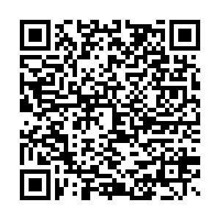
JOIN US:
AMON @THE MOVIES 🎥🍿
25 APRIL 2024 KINEPOLIS GENT
INSCHRIJVEN:
Notes:
CBU & EMP
zeggen dat meer info volgt? - na inschrijving mail?

